Slide 1
Я – человек.
Закон защищает меня

Slide 2
Российская Федерация – правовое государство
Статья 1 Конституции РФ

Slide 3
Право – это система установленных государством общеобязательных правил поведения, норм, исполнение которых обеспечивается силой государственного принуждения. Нормы права необходимо исполнять всем.

Slide 4
Конституция – это основной закон государства, определяющий, как устроено общество и государство, как образуются органы власти, каковы права и обязанности граждан, герб, гимн и флаг государства, его столица и др.

Slide 5
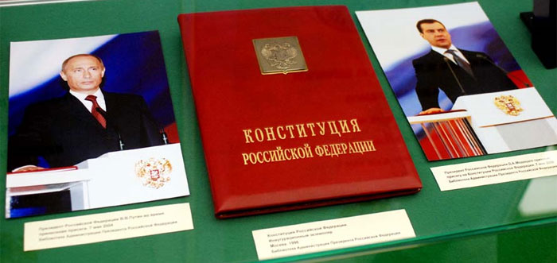
Конституция, по которой мы сейчас живем, была принята 12 декабря 1993 года. Этот день стал всенародным праздником.

Slide 6
Герб Российской Федерации

Slide 7
Флаг Российской Федерации

Slide 9
Семья, материнство, отцовство, детство, инвалиды и пожилые граждане пользуются поддержкой государства.
Статья 7 Конституции РФ

Slide 10
Человек, его права и свободы являются высшей ценностью. Признание, соблюдение и защита прав и свобод человека и гражданина – обязанность государства.
Статья 2 Конституции РФ

Slide 11
При рождении человека закон признает его основные права и свободы.
Статья 17 Конституции РФ
Право на жизнь
Статья 20 Конституции РФ
Право на достоинство личности, свободу от пыток, насилия.
Статья 21 Конституции РФ

Slide 12
Счастье всего мира не стоит одной слезы на щеке невинного ребенка

Slide 13
Конвенция: это договор, который должен неукоснительно исполняться теми, кто его подписал.
20 ноября 1989 года Конвенция о правах ребенка была единогласно принята Генеральной Ассамблеей ООН

Slide 14
Конвенция о правах ребенка

Slide 20
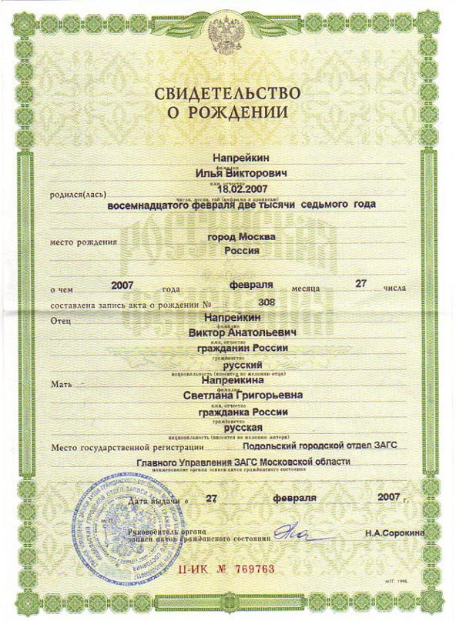
Свидетельство о рождении

Slide 21
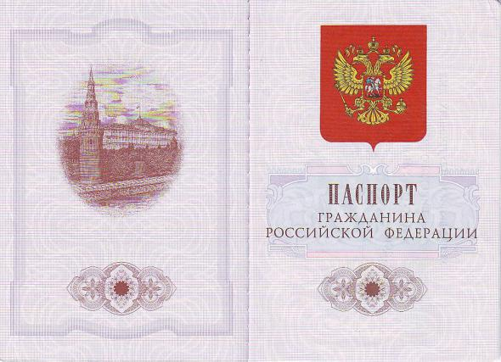
Паспорт

Slide 22
Наши обязанности
Быть всегда готовыми к урокам (стремиться к хорошей успеваемости)
Не грубить старшим
Уважать труд технического персонала школы
Не пропускать уроки без уважительной причины
Всегда соблюдать дисциплину на уроках и переменах; подавать положительный пример младшим школьникам

